Slide 1

UNIVERSIDAD AUTÓNOMA DEL ESTADO DE MÉXICO
CENTRO UNIVERSITARIO UAEM VALLE DE TEOTIHUACÁN
C
V
U
T
LICENCIATURA EN DERECHO
TEORÍA GENERAL DEL DERECHO PENAL
M. en D. NORMA LIZBET GONZALEZ CORONA
CLAVE: L41826
OCTUBRE 2016

Slide 2
INTRODUCCIÓN
El presente material audiovisual tiene como principal objeto proporcionar al alumno de la licenciatura en Derecho, los elementos necesarios para que le permita analizar e identificar las diferentes acepciones del Derecho Penal, su evolución histórica y su relación con las diferentes ramas del Derecho.

Slide 3
JUSTIFICACIÓN
A través de esta unidad de aprendizaje se pretende que el alumno conozca los antecedentes del derecho penal, y con ello que le permitan integrar, sistematizar, regular, interpretar, vigilar y valorar la pertinencia del Sistema Jurídico y para el caso en particular el Sistema Jurídico Penal Nacional e Internacional.

Slide 4

GUIÓN EXPLICATIVO
El presente trabajo es de carácter visual para la cual se necesita una sala audiovisual, cañón o proyector.
El presente trabajo es material de apoyo que permite al alumno tener una referencia sobre los temas a desarrollar.
La presentación contiene los temas centrales de la Unidad de aprendizaje la cual permitirá al alumno abundar en los temas ya sea de manera individual o colaborativa.

Slide 5
COMPETENCIA GENÉRICA
Conocer la Teoría General del Derecho Penal, analizando el objeto de estudio del Derecho Penal, principios, fundamento de la Ley Penal, el Delito y la Pena; lo anterior, a través de la identificación e interpretación de las diversas corrientes filosóficas jurídicas penales, como la clásica, positivista y eclécticas, entre otras.

Slide 6
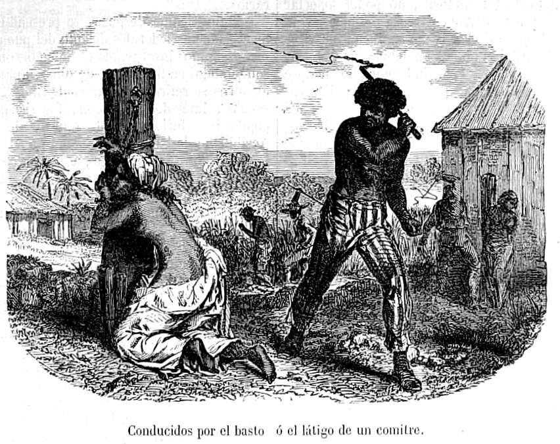
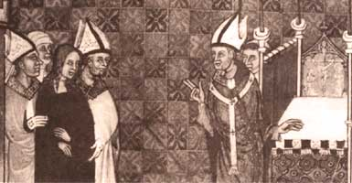
Surgimiento y evolución del Derecho penal
Venganza
El hombre al recibir una agresión, obtiene satisfacción mediante otro acto violento.
Humanitaria
En esta etapa se viene a remplazar la tortura como un medio para obtener confesión y así que introduce ideas sobre castigos del mismo valor que el delito.
Científica
Se mantienen las ideas de la fase humanista pero se examina al delincuente científicamente.
El castigo humanista no basta si no que se debe de analaizar la personalidad del delincuente y las razones que lo llevaron a delinquir.
Hay venganza privada, familiar, divina y publica.

Slide 7
Escuelas jurídico penales
Escuela clásica
Ideas como:
Escuela positiva
Surge como reacción de la escuela clásica, se fundamenta en bases científicas.
Escuelas ecléticas
Aceptan y niegan postulados.
Niega el libre albedrio, el delito es un hecho individual, se interesa por el delincuente, adopta la investigación científica del delincuente considera la responsabilidad mora, plantea la reforma social como deber del estado.
Escuela sociológica
Libre albedrio, igualdad de Derechos, delito como eje, modo de empleo, pena proporcional al delito y clasificación de los delitos.
Niega el libre albedrio, responsabilidad social, el delincuente (punto central), método empleado, pena proporcional, prevención, clasificación del delincuente, sustitutivos penales.
Surge en Alemania, es representada por Franz von Liszt
La pena tiene como fin conservar el orden jurídico, emplea los métodos jurídico y experimental, afirma que la pena es una necesidad y deben existir penas y medidas de seguridad.
GRISELDA AMUCHÁTEGUI REQUENA, Derecho penal, editorial Oxford, tercera edición, Pag: 9

Slide 8
Antecedentes del derecho penal en México
REFERENCIA:
GRISELDA AMUCHÁTEGUI REQUENA, Derecho penal, editorial Oxford, tercera edición, Pag: 14
Derecho precortesiano
En esta etapa se educaba a la población con la religión y la milicia
Los aztecas hicieron distinción entre delitos dolosos y culposos, atenuantes y agravantes de la pena, las excluyentes de responsabilidad, la acumulación de sanciones y la reincidencia.
Los mayas tenían una concepción mas humanizada, la legislación de los mayas era consuetudinaria, la prisión no era considerada un castigo si no un medio para retener al delincuente hasta que se le aplicara la pena impuesta.

Slide 9
Época colonial
Con la llegada de los españoles las creencias de los pueblos indígenas fueron abolidas y se impusieron las del pueblo conquistador.
Las leyes de indias fueron aplicadas en la nueva España
Leyes como:
La legislación de castilla, las ordenanzas de Bilbao y el fuero real fueron aplicadas en el nuevo territorio
Posteriormente se realizaron nuevas leyes que se adaptaron al nuevo territorio como las ordenanzas de minería, las intendentes y las de gremios.

Slide 10
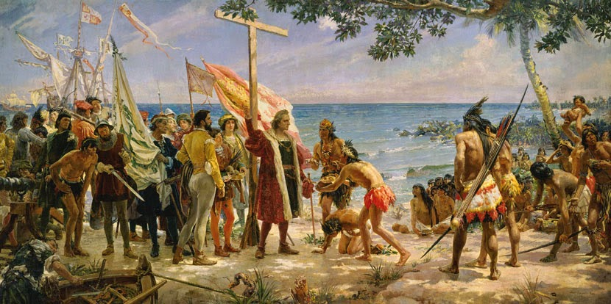

Slide 11
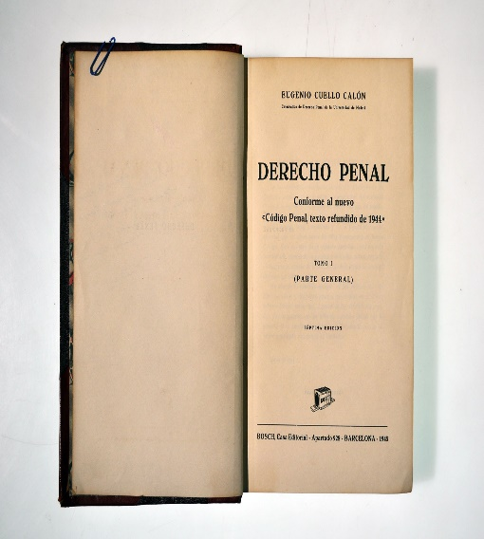
Época independiente
Surge la necesidad de crear una nueva legislación para el pueblo mexicano, así comenzaron a promulgarse las leyes mexicanas con la influencia de las leyes coloniales
La Constitución de 1924 adopto el sistema federal para lo cual beneficio al derecho penal con la expedición de códigos penales.
El código penal federal sigue vigente aunque ya muy reformado, pero la idea principal es contar con un código penal vigente para toda la republica.

Slide 12

Derecho penal vigente
Noción: El derecho penal es un conjunto normativo perteneciente al derecho publico interno que tiene por objeto al delito.
Objetivo: Normas jurídicas emendas del poder publico que establecen delitos, penas y medidas de seguridad y su forma de aplicación.
Subjetivo: Potestad jurídica del estado de amenazar a la colectividad.
Sustantivo: Norma relativa al delito, al delincuente, a la pena y a la medida de seguridad
Adjetivo: Normas que se ocupan de aplicar el derecho sustantivo; es el procedimiento.
GRISELDA AMUCHÁTEGUI REQUENA, Derecho penal, editorial Oxford, tercera edición, Pag: 23

Slide 13
El derecho penal y otras ramas del derecho.
Derecho pelan
Jurídicas
Derecho Romano
Derecho Constitucional
No jurídicas
Criminalística
Derecho Mercantil
Derecho
Civil
Química
Criminología
Política
Derecho Procesal
Derecho Procesal
GRISELDA AMUCHÁTEGUI REQUENA, Derecho penal, editorial Oxford, tercera edición, Pag: 23

Slide 14
Autoevaluación
¿Cual es la definición de derecho penal?
¿Por qué es necesario el derecho penal?
¿Que se entiende por criminalística?
¿ Cite las ramas del derecho que se relacionen más con el Derecho Penal?
¿Cual es la finalidad del derecho penal?

Slide 15

Teoría de la ley penal

Slide 16
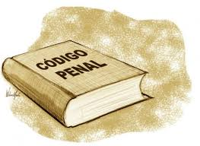
La ley penal.
La norma jurídica que se refiere a los delitos y a las penas o medidas de seguridad.
Las Normas penales no sólo se encuentran contempladas en un código penal si no que también se encuentra en demás ordenamientos como :
la ley general de títulos y operaciones de crédito, el código de comercio, el código fiscal de la Federación entre otros.

Slide 17
Fuentes del derecho penal
Reales: son la causa que hace necesaria la creación de la norma, un acontecimiento que en algún momento da surgimiento a la norma jurídica.
Formales: son los procesos de creación de la normas jurídicas como (la ley, la jurisprudencia, la costumbre y para algunos la doctrina).
Históricas: son los medios objetivos en los cuales se contienen las normas jurídicas (los pergaminos o códices en que se encuentran antiguas normas).

Slide 18

Interpretación, aplicación e ignorancia de la ley penal
Interpretar significa explicar, aclarar y entender lo que es oscuro y confuso. La interpretación a e puede clasificar en 3
Por su origen: puede ser doctrinal auténtica o jurídica.
Por su resultado: puede ser declarativa, extensiva restrictiva o progresiva.
Por su método: puede ser histórica, gramatical, lógica y sistematizada.

Slide 19
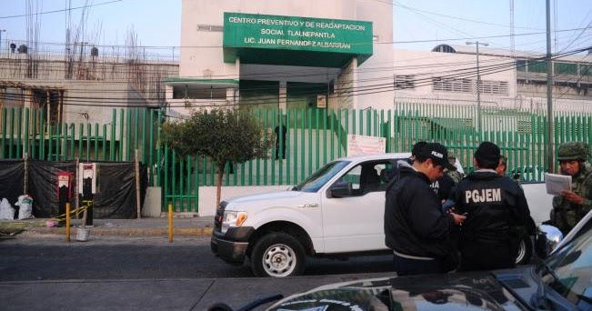
Aplicación
Consiste en materializar el contenido de una norma jurídica al caso concreto.
Aplicación de la ley penal: principio de legalidad para aplicar una ley debe de existir previamente. Analógica prohibida por el artículo 14 Constitucional.
Constitución política de los Estados Unidos Mexicanos Articulo 14

Slide 20
Algunos de los artículos 52del CPF otorgan al juez la Facultad de considerar las circunstancias en que se encuentra el inculpado para realizar la correcta aplicación de la ley.
La ignorancia de la ley no excusa su cumplimiento, es decir e será merecedor de una pena quien incurra en un delito aunque no supiera que este exista.
Ignorancia de la ley penal.
Codigo penal federal
Articulo 52

Slide 21


Slide 22
Ámbitos de validez de la ley penal.
http://www.corteidh.or.cr/tablas/r30052.pdf
Material
Común, local u ordinario
Federal o excepcional
Temporal
Vigencia de la ley
Prohibición de la retroactividad en perjuicio
Espacial
Principios: territorial, personal, real y universal
Personal
Igualdad de todos ante la ley
Militar o castrense
Extradición: activa pasiva espontanea y voluntaria
Expulsión
Excepciones: Derecho interno declaración de procedencia fuero
Derecho internacional: inmunidad

Slide 23
Segunda autoevaluación
Defina los siguientes términos:
Ley:
Jurisprudencia:
Costumbre:
Equidad:
¿Qué se entiende por interpretación de la ley?
¿ Da la diferencia entre interpretación de la ley y aplicación de la ley?

Slide 24

Teoría del delito

Slide 25
Sujetos del delito
Sujeto activo: es la persona física que comete el delito también llamada delincuente, agente o criminal. Cada tipo (delito) señala las características especiales que se requieren para ser sujeto activo del delito. Nunca una persona moral podrá ser sujeto activo del delito, aunque en ocasiones pueda parecer que fue la institución siempre habrá una persona que lo ideó y actuó oficiosamente.
Sujeto pasivo: es la persona física o moral sobre quién recae el daño o peligro causado por una conducta del delincuente, también puede llamarse víctima u ofendido, en el caso de las personas morales pueden ser daños patrimoniales y contra la nación.

Slide 26
Objetos del delito
Material:
Es la persona o cosa sobre la cual recae directamente el daño causado por el delito cometido o el peligro en que de colocó dicha persona o cosa.
Jurídico:
El objeto jurídico es el interés jurídicamente tutelado por la ley. En el derecho penal, en cada figura típica, tutela determinados bienes que considera dignos de ser protegidos. Ej. Al derecho le interesa salvaguardar la vida de las personas así que el legislador crea delitos como en el homicidio, el abortó y la participación en el suicidio.

Slide 27
Formas de manifestación del delito.
Concurso de delitos
Es el modo en que puede aparecer un delito en relación con la conducta y su resultado, es la concurrencia o pluralidad de conductas, de resultados típicos o de ambos; existen dos tipos de clasificaciones sobre el concurso de delitos:
Ideal o formal
Ocurre cuando en una sola conducta se producen varios delitos en su caso se dice que hay unidad de acción y pluralidad de resultados. La regla para sancionar contemplada en el artículo 24 del CPF dice que se impondrá la pena del delito que sea mayor más la mitad del mismo sin que rebase las el máximo de lo señalado por el CPF.
Real o material:
Se presenta cuando con varias conductas se producen varios resultados, en este caso se presentan pluralidad de conductas y pluralidad de resultados. Se sancionará de la misma manera.

Slide 28
Desarrollo del delito.
El desarrollo del delito pasa por dos fases:
Fase interna: antes de producirse el resultado. En el sujeto activo surge la idea criminal.
Ideación: es el origen de la idea criminal
Deliberación: la idea surgida se acepta o se rechaza
Fase externa: se produce después de la resolución y consta de tres etapas:
Manifestación: la idea aparece en el exterior, es decir se manifiesta la voluntad de delinquir por lo cual no hay repercusión jurídica.
Preparación: se forma por los actos que realiza el sujeto con el propósito de delinquir.
Resolución: el sujeto decide cometer el delito.
Ejecución: consiste en la realización de los actos y dan origen propiamente al delito.

Slide 29
Existen también otros elementos
La tentativa: de constituye por los actos materiales tendientes a ejecutar el delito, de modo que este no de produzca por causas ajenas a la voluntad del agente y puede pasar por actos positivos (acciones) o por actos negativos (omisiones o abstenciones).
Consumación: es la producción del resultado típico y ocurre en el momento preciso de dañar o poner en riesgo el bien jurídico tutelado.

Slide 30
Noción del delito
Desde un ámbito jurídico el delito entiende solo aspectos jurídicos sin tomar en cuenta aspectos psicológicos, sociológicos o de otra índole.
Desde el sentido jurídico formal: se refiere a las entidades típicas que traen aparejada sanción. El delito según el artículo 7 del CPF es el acto u omisión que sancionan las leyes penales.
Desde el sentido jurídico sustancial: consiste en hacer referencia a los elementos de los que consta el delito.

Slide 31
Elementos del delito y sus aspectos negativos.
a) Conducta
b) Tipicidad
c) Antijuricidad
d) Imputabilidad
e) Culpabilidad
f) Condicionalidad objetiva
g) Punibilidad
a) Ausencia de conducta
b) Ausencia de tipo o atipicidad.
c) Causas de justificación.
d) Inimputabilidad.
e) Inculpabilidad.
f) Falta de condiciones objetivas.
g) Excusas absolutorias.

Slide 32

La conducta

Slide 33
Conducta y su aspecto negativo
La conducta es el primer elemento básico del delito, y se define como el comportamiento humano voluntario, positivo o negativo, encaminado a un propósito.
Es voluntario dicho comportamiento porque es decisión libre del sujeto y es encaminado a un propósito porque tiene una finalidad al realizarse la acción u omisión.
La conducta puede ser de acción o de omisión y esta última se subdivide en omisión simple y comisión por omisión.

Slide 34
La conducta tiene tres elementos:
1) un acto positivo o negativo (acción u omisión).
2) un resultado.
3) una relación de causalidad entre el acto y el resultado.

Slide 35
El acto, es el comportamiento humano positivo o negativo que produce un resultado. Positivo será una acción, que consiste en una actividad, en un hacer; mientras la omisión es una inactividad
La acción en sentido estricto, es la actividad voluntaria realizada por el sujeto, consta de un elemento físico y de un elemento psíquico, el primero es el movimiento y el segundo la voluntad del sujeto, esta actividad voluntaria produce un resultado y existe un nexo causal entre la conducta y el resultado
a) movimiento;
b) resultado;
c) relación de causalidad.

Slide 36
La omisión
La omisión, dice Cuello Calón, es "la inactividad voluntaria cuando existe el deber jurídico de obrar".
Contiene cuatro elementos.
a) Manifestación de la voluntad.
b) Una conducta pasiva. (inactividad).
c) Deber jurídico de obrar.
d) Resultado típico jurídico

Slide 37

La tipicidad.

Slide 38
La tipicidad y atipicidad
La tipicidad es la adecuación de la conducta al tipo penal.
"la acción típica es sólo aquella que se acomoda a la descripción objetiva”
La tipicidad se encuentra fundamentada en el artículo 14 Constitucional, párrafo tercero, que a la letra dice:
"En los juicios de orden criminal, queda prohibido imponer, por simple analogía y aún por mayoría de razón, pena alguna que no esté decretada por una ley exactamente aplicable al delito de que se trata".
El aspecto negativo de la tipicidad es la atipicidad. La atipicidad es la falta de adecuación de la conducta al tipo penal
GRISELDA AMUCHÁTEGUI REQUENA, Derecho penal, editorial Oxford, tercera edición, Pag: 61

Slide 39

La antijuricidad

Slide 40
La antijuricidad la podemos considerar como
Un elemento positivo del delito, es decir, cuando una conducta es antijurídica, es considerada como delito.
Para que la conducta de un ser humano sea delictiva, debe contravenir las normas penales, es decir, ha de ser antijuridica.
La antijuricidad es lo contrario a Derecho, por lo tanto, no basta que la conducta encuadre en el tipo penal, se necesita que esta conducta sea antijurídica.
Considerando como tal, a toda aquella definida por la ley, no protegida por causas de justificación, establecidas de manera expresa en la misma.

Slide 41
La causa de justificación
Es cuando es un hecho presumiblemente delictuoso falta la antijurídica, podemos decir: no hay delito.
Por la existencia de una causa de justificación, es decir, el individuo ha actuado en determinada forma sin el ánimo de transgredir las normas penales.
Si un hombre ha matado a otro, en defensa de su vida injustamente atacada, estará en una causa de justificación, excluyéndose la antijuricidad en la conducta del homicida.

Slide 42
Bibliografía
AMUCHATEGUI REQUENA GRISELDA, Derecho Penal, 3ª. Edición, Editorial Oxford, México, 2009.
BLANCO ESCANDÓN CELIA, Iniciación Practica al Derecho Penal, Editorial Porrúa, 2008.

